Slide 1
ПРЕЗЕНТАЦИЯ «Дорога без опасности»
Воспитатель Либерман Руслана Алексеевна

Slide 2
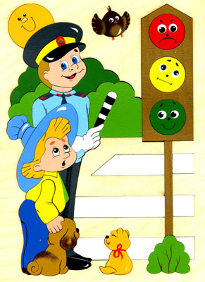
Слушай и запоминай И всегда их соблюдай. Загорелся КРАСНЫЙ свет, Стой,малыш,прохода нет. ЖЕЛТЫЙ свет смотри горит Приготовься говорит. А зажегся свет ЗЕЛЕНЫЙ Проходи мой друг ученый. Помни правила движенья Как таблицу умноженья!

Slide 3
На пути ребят – дорога, Транспорт ездит быстро, много. Светофора рядом нет, Знак дорожный даст совет. Надо, чуть вперед пройти, Там, где «Зебра» на пути. «Пешеходный переход» – Можно двигаться вперед.

Slide 4
Коли вам нужна еда, То пожалуйте сюда. Эй, шофер, внимание! Скоро пункт питания!

Slide 5
Если кто сломает ногу, Здесь врачи всегда помогут. Помощь первую окажут, Где лечиться дальше, скажут.

Slide 6
Знает каждый пешеход Про подземный этот ход. Город он не украшает, Но машинам не мешает!

Slide 7
Не один здесь знак, а много: Здесь железная дорога! Рельсы, шпалы и пути – С электричкой не шути.

Slide 8
В день рожденья подарили Скоростной велосипед Научили, объяснили Ездить там, где знака нет. (Означающий запрет)

Slide 9
Остановка, толпится народ. Скоро автобус подойдёт. Здесь ждут транспорт городской, Едут в офис, в цех, домой. Едут в школу, детский сад, В праздник едут на парад. В уличном круговороте Транспорт городской в почете!

